Slide 1

una de las empresas más grandes de Colombia y Suramérica, e influye de manera relevante en la economía del país
Postobon

Slide 2
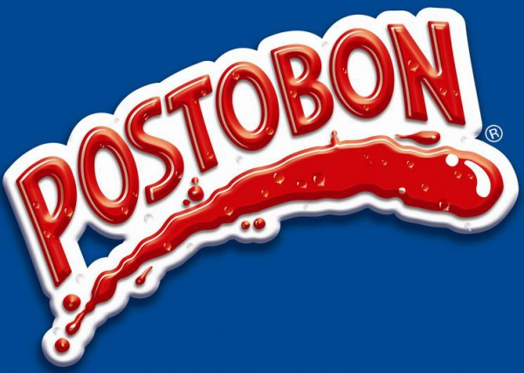
logotipo

Slide 3

Lema o eslogan
Colombiana “A LA COLOMBIANA”
Colombiana cree que hacer las cosas “A LA COLOMBIANA” es hacerlas bien, es sacarla del estadio, es hacerlas de la mejor forma, con las mejores ganas y sentirnos orgullosos con los resultados.

Slide 4
Ser la compañía líder en el desarrollo, producción y mercadeo de bebidas refrescantes no alcohólicas, para satisfacer los gustos y necesidades de los consumidores.
misión

Slide 5
visión
Ser una compañía competitiva, reconocida por su dinamismo en desarrollar y ofrecer bebidas que superen las expectativas de los consumidores y clientes en los distintos mercados del continente sur americano.
Proyectar una compañía ágil, eficiente, flexible, que asegure le desarrollo humano y el compromiso de sus colaboradores con los objetivos y valores.
Lograr un crecimiento sostenido con u adecuado retorno sobre la inversión y participar en nuevos negocios que estén de acuerdo con su misión, principios y valores.

Slide 6
• Devoción por la satisfacción del cliente.
• Devoción permanente por la innovación y la excelencia.
• Compromiso con el desarrollo del país.
• Desarrollo de sus colaboradores.
Valores corporativos

Slide 7
El 11 de octubre de 1904, Gabriel Posada y Valerio Tobón (cuyos nombres se combinan para formar el nombre de Postobon empezó a producir refrescos en Medellín, Colombia, su primer producto, llamado "Cola Champaña," se hizo muy famoso en los bares, las tiendas, clubes sociales e incluso hogares. Este primer producto se distribuyó en un vagón tirado por un burro, pero debido a la geografía de la empresa no pudo distribuir sus productos en todas las ciudades y pueblos. En esta etapa, Posada y Tobón decidieron abrir dos fábricas: la primera se abrió en 1906 en Manizales y la segunda en Cali en Agosto del mismo año. Desde entonces, los productos de Postobon han aparecido en toda Colombia.
Reseña histórica

Slide 8

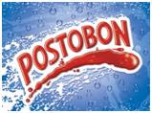
POSTOBÓN S.A En 1917 los dos fundadores, junto con Gonzalo Posada, transformaron la sociedad en anónima y la llamaron Cía. De Gaseosas Posada Tobón; y lanza un nuevo producto llamado “Agua Cristal” que es el agua embotellada.
1924, Entran al mercado dos competidores para Postobon Gaseosas la colombiana y La Leona
Evolución

Slide 9

Globalización
Postobon S.A. y sus Avalistas tienen 25 plantas productoras, las cuales se encuentran localizadas en las ciudades de Bogotá, Medellín, Bello, Cali, Barranquilla, Bucaramanga, Pereira, Dosquebradas, Duitama, Cúcuta, Cartagena, Santa Marta, Montería, Valledupar, Villavicencio, Neiva, Pasto, Buga, Chigorodó, Barrancabermeja y Mariquita.

Slide 10
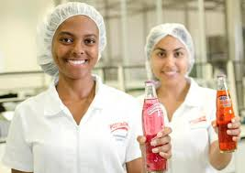
En Postobon Tenemos personal capacitado para la elaboración de nuestros productos con el fin de que exista la calidad de en su elaboración siguiendo un sistema con los estándares que se nos exige
Ciencia, técnica y arte

Slide 11
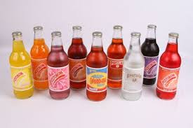
Postobon ha creado refrescos como «Manzana Postobon», un refresco con sabor a manzana, y su «Colombiana», más populares de «champagne cola».Sabores de refrescos Postobon adicional más allá de la manzana son de uva, Naranja, piña,
y limón.
innovación

Slide 12
En Postobon creemos en una cultura donde prevalecen el respeto a la dignidad humana de cada persona por esa razón estimulamos el trato digno y ejemplar entre compañeros de trabajo y las demás personas con quienes nos relacionamos, clientes y proveedores, aún por encima de las diferencias y los conflictos.
Tipo de organización
Humanística

Slide 13
Quienes trabajamos en Postobon, defendemos los intereses generales de la Compañía como muestra de nuestro compromiso y lealtad, no competimos con ella ni directa ni indirectamente
empowerment

Slide 14
Just in time
Postobon cuenta con 25 plantas de producción distribuidas alrededor del territorio nacional. En ellas, encontrarás todas las líneas y marcas de productos que siempre están al alcance de los colombianos. También contamos con 46 Centros de Distribución (CEDI), donde almacenamos y distribuimos los productos insignia de la compañía

Slide 15
benchmarking

Slide 16
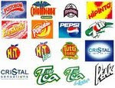
Postobon cuenta con una amplia página web en la cual encontramos información de la misma y a su vez se pueden realizar transacciones de compra y venta por medio del internet .
http://www.postobon.com
Organización Ardila Lulle
Todos los derechos reservados
Términos y condiciones
© Copyright 2015 by ennova
Línea Gratuita Nacional de Servicio al cliente 0180005159 59
Bogotá: 2204300 Medellín:
E- comerce

Slide 17
Con la reestructuración del pasivo a siete años que se logró con la banca nacional y extranjera en 2000, la venta de Leona a Bavaria, un estricto plan de optimización de costos y un agresivo plan comercial y de mercadeo, la empresa recuperó el oxígeno que le hacía falta para salir adelante y logró remontar la distancia que le había tomado Coca-Cola durante la crisis.
reingeniería

Slide 18
En 1927 Debido a su crecimiento, Coca-Cola celebró un contrato con Postobon para embotellar y comercializar sus productos, que terminó en 1937 actualmente con Iberplast S.A.
Out soorcing

Slide 19
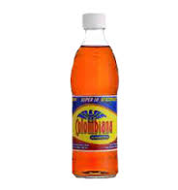
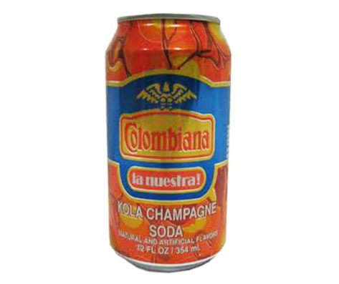
Estrategia de diversificación
Conglomerado
Estrategias intensivas
Penetración del mercado
Desarrollo del mercado
Desarrollo del producto
Estrategia de integración
Holding vertical
Otras estrategias
Reducción
Estrategias adtvas

Slide 20

Proceso administrativo
planeación
organización
dirección
control

Slide 21
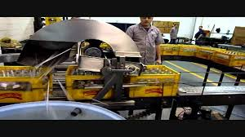
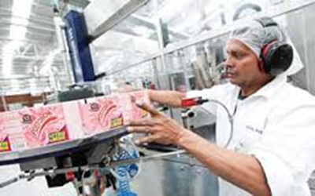
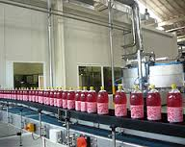
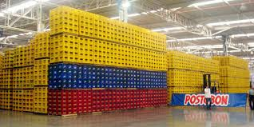
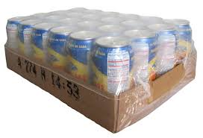
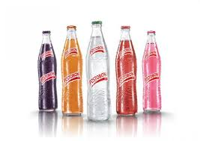
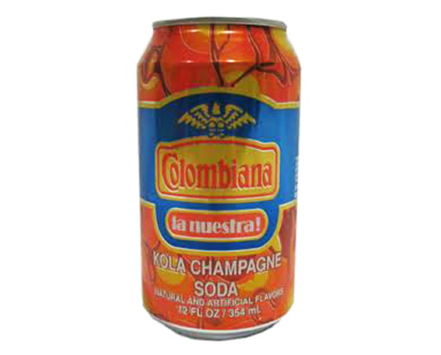

Slide 22
